Slide 1
Pembangunan Single Sign-On untuk Autentikasi Pengguna Berbasis Token
Luqman Arifin Siswanto
13513024
Sidang TA II
Pembangunan Single Sign-On untuk Autentikasi Pengguna Berbasis Token

Slide 2
Ikhtisar
Pendahuluan
Analisis Permasalahan
Implementasi
Demo
Pengujian
Kesimpulan dan Saran
Pembangunan Single Sign-On untuk Autentikasi Pengguna Berbasis Token

Slide 3
PENDAHULUAN
Pembangunan Single Sign-On untuk Autentikasi Pengguna Berbasis Token

Slide 4
Latar Belakang
Aplikasi web semakin banyak.
Tiap institusi rata-rata memiliki 70 aplikasi (Novell, 2011). Masing-masing membutuhkan credential.
Tidak efisien apabila tiap aplikasi meng-handle credential-nya sendiri
Manusia rata-rata hanya mampu mengingat 6 password berbeda (Goth, 2008).
Pentingnya single sign-on dalam sentralisasi autentikasi beberapa aplikasi.
Pembangunan Single Sign-On untuk Autentikasi Pengguna Berbasis Token

Slide 5


Latar Belakang
Aplikasi
Pengguna
Pembangunan Single Sign-On untuk Autentikasi Pengguna Berbasis Token

Slide 6

Latar Belakang
Aplikasi service provider
SSO Server
Pengguna
Pembangunan Single Sign-On untuk Autentikasi Pengguna Berbasis Token

Slide 7
Latar Belakang
Beberapa masalah muncul dalam penggunaan beberapa web single sign-on yang sudah ada.
Server web single sign-on membutuhkan memori yang tinggi.
Dokumentasi tidak lengkap, sample aplikasi service provider tidak dapat dijalankan.
Dukungan client dan SDK tidak lengkap.
Server SSO hanya tersedia pada cloud, self-hosted hanya memungkinkan ketika berbayar.
Pembangunan Single Sign-On untuk Autentikasi Pengguna Berbasis Token

Slide 8
Rumusan Masalah
Bagaimana cara membangun web single sign-on sebagai penyempurnaan terhadap single sign-on yang pernah ada sebelumnya.
Bagaimana karakteristik web single sign-on yang akan dibangun.
Pembangunan Single Sign-On untuk Autentikasi Pengguna Berbasis Token

Slide 9
Tujuan
Menentukan teknik yang tepat untuk membangun SSO untuk menyempurnakan SSO yang sudah ada.
Menentukan karakteristik web SSO yang akan dibangun.
Membangun SSO server baru.
Pembangunan Single Sign-On untuk Autentikasi Pengguna Berbasis Token

Slide 10
Batasan Masalah
Fokus pada SSO, aplikasi service provider bukan fokus dalam TA ini.
Pengiriman data antar komponen dilakukan pada protokol HTTP, protokol lain seperti OAuth, SAML, OpenID tidak didukung.
Pembangunan Single Sign-On untuk Autentikasi Pengguna Berbasis Token

Slide 11
Penelitian Terkait
CAS++. Pengembangan dari CAS (Central Authentication Service) dalam keamanan. Manajemen user disentralisasi pada sisi SSO server.
Kristanto, 2011. Mengimplementasi SSO dalam lingkungan web informatika ITB (oddyseus, milestone) menggunakan JOSSO dengan mengubah properti basis data dan atribut kelas pada aplikasi.
Pembangunan Single Sign-On untuk Autentikasi Pengguna Berbasis Token

Slide 12
ANALISIS PERMASALAHAN
Pembangunan Single Sign-On untuk Autentikasi Pengguna Berbasis Token

Slide 13
Analisis Permasalahan
Dilakukan analisis kelebihan dan kelemahan dari 3 SSO server.
Dipilih:
Auth0
WSO Identity Server
Central Authentication Service
Pembangunan Single Sign-On untuk Autentikasi Pengguna Berbasis Token

Slide 14

Analisis Permasalahan
Auth0
+ Language-agnostic.
+ Integrasi dengan aplikasi mudah.
+ Dukungan dokumentasi bagus.
+ Dukungan SDK dan teknologi lengkap (Go, Java, NodeJS, dll).
+ Memiliki dashboard untuk manajemen user dan aplikasi.
- Berbayar.
- Data disimpan di media penyimpanan milik Auth0. Apabila server down, maka SSO down
Pembangunan Single Sign-On untuk Autentikasi Pengguna Berbasis Token

Slide 15
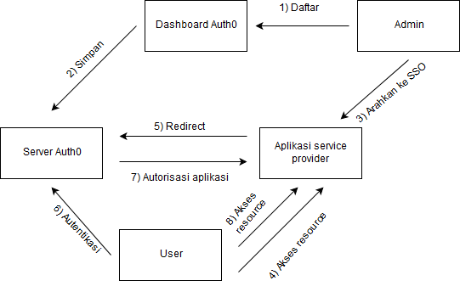
Analisis Permasalahan
Mekanisme Kerja Auth0
Pembangunan Single Sign-On untuk Autentikasi Pengguna Berbasis Token

Slide 16

Analisis Permasalahan
WSO2 Identity Server
+ Language-agnostic.
+ Open-source
+ Dukungan SDK dan teknologi lengkap (Go, Java, NodeJS, dll).
+ Memiliki dashboard untuk manajemen aplikasi.
- Tidak memiliki dashboard untuk manajemen user.
- Integrasi dengan aplikasi sulit.
- Dukungan dokumentasi untuk developer kurang
Pembangunan Single Sign-On untuk Autentikasi Pengguna Berbasis Token

Slide 17
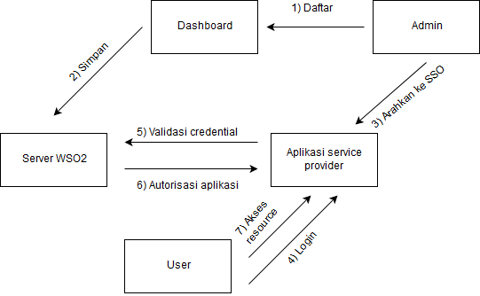
Analisis Permasalahan
Mekanisme Kerja WSO2 Identity Server
Pembangunan Single Sign-On untuk Autentikasi Pengguna Berbasis Token

Slide 18

Analisis Permasalahan
Central Authentication Service
+ Sederhana.
+ Open-sourced.
+ Integrasi dengan aplikasi mudah.
+ Dukungan dokumentasi untuk developer cukup bagus.
- Tidak ada dashboard untuk manajemen aplikasi dan user.
- Dukungan SDK kurang, tidak terkini untuk bahasa dan stack baru
Pembangunan Single Sign-On untuk Autentikasi Pengguna Berbasis Token

Slide 19
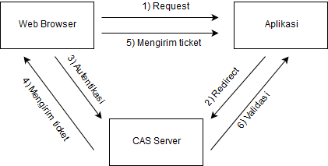
Analisis Permasalahan
Mekanisme Kerja Central Authentication Service
Pembangunan Single Sign-On untuk Autentikasi Pengguna Berbasis Token

Slide 20
Analisis Permasalahan
Akan dibangun sebuah single sign-on yang dinamai Minisso dengan karakteristik sebagai berikut.
Pembangunan Single Sign-On untuk Autentikasi Pengguna Berbasis Token

Slide 21
Analisis Permasalahan
Aspek | Auth0 | WSO IS | CAS | Minisso
Hak cipta | Proprietary | Open-source | Open-source | Open-source
Tipe server | Cloud | Self-hosted | Self-hosted | Self-hosted
Mekanisme SSO | Redirect | Redirect | API | API
SSL | Bisa | Bisa | Tidak | Bisa
Dashboard service | Ada | Ada | Tidak | Ada
Dashboard user | Ada | Tidak | Tidak | Ada
Pembangunan Single Sign-On untuk Autentikasi Pengguna Berbasis Token

Slide 22
Analisis Permasalahan
Aspek | Auth0 | WSO IS | CAS | Minisso
Kemudahan Integrasi | Mudah | Sulit | Mudah | Mudah
Dokumentasi | Bagus | Buruk | Bagus | Bagus
Sample app | Ada | Ada, tidak bisa dijalankan | Tidak ada | Ada
SDK client | Lengkap | Lengkap | Kurang lengkap, tidak terkini | Go
Protokol lain | OAuth, SAML, OpenID | OAuth, SAML, OpenID | OAuth, SAML | Tidak
Pembangunan Single Sign-On untuk Autentikasi Pengguna Berbasis Token

Slide 23
Kebutuhan
Fungsional
Kode | Kebutuhan Fungsional Minisso
KF1 | Server mampu mendaftarkan user baru.
KF2 | Server mampu menerima login user dan mengembalikan token
KF3 | Server mampu memberikan detil informasi user ketika token valid.
KF4 | Dashboard mampu melakukan manajemen aplikasi service provider (create, read, update, delete).
KF5 | Dashboard mampu melakukan manajemen user.
KF6 | Server mampu menerima request dari aplikasi service provider dan dashboard untuk autentikasi user dan keperluan manajemen.
Pembangunan Single Sign-On untuk Autentikasi Pengguna Berbasis Token

Slide 24
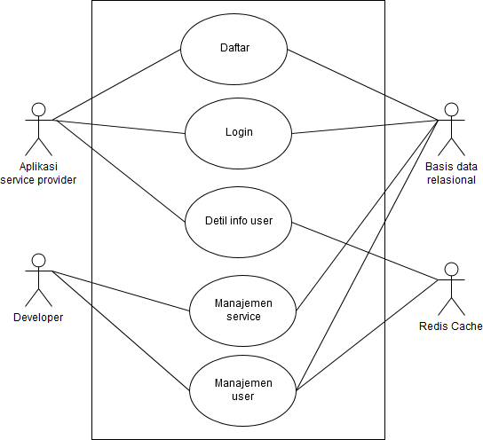
Diagram
Use Case
Pembangunan Single Sign-On untuk Autentikasi Pengguna Berbasis Token

Slide 25
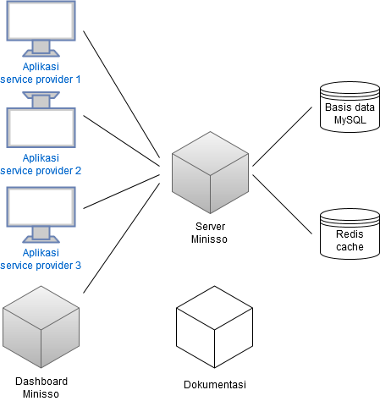
Sistem
Minisso
Fokus utama tugas akhir
Pembangunan Single Sign-On untuk Autentikasi Pengguna Berbasis Token

Slide 26
Sistem
Minisso
Aplikasi service provider: untuk menguji apakah fungsionalitas Minisso berhasil dicapai.
Dashboard Minisso: manajemen aplikasi service provider dan user.
Server Minisso: memproses seluruh business logic SSO.
Basis data MySQL: media penyimpanan data yang persisten untuk menyimpan data user.
Redis cache: media penyimpanan data sementara (cache) untuk menyimpan session.
Pembangunan Single Sign-On untuk Autentikasi Pengguna Berbasis Token

Slide 27
Sistem
Minisso
Redis cache
Merupakan in-memory no-SQL database, data disimpan di RAM sehingga tidak persisten. Data akan hilang apabila server mati.
Mampu menghapus data secara otomatis setelah expired dalam waktu yang dapat ditentukan.
Kemampuan read dan write yang jauh lebih cepat dibandingkan database relasional.
Pembangunan Single Sign-On untuk Autentikasi Pengguna Berbasis Token

Slide 28
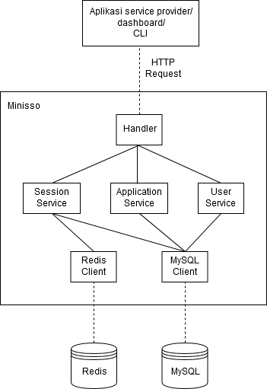
Rancangan Solusi
Arsitektur
Pembangunan Single Sign-On untuk Autentikasi Pengguna Berbasis Token

Slide 29
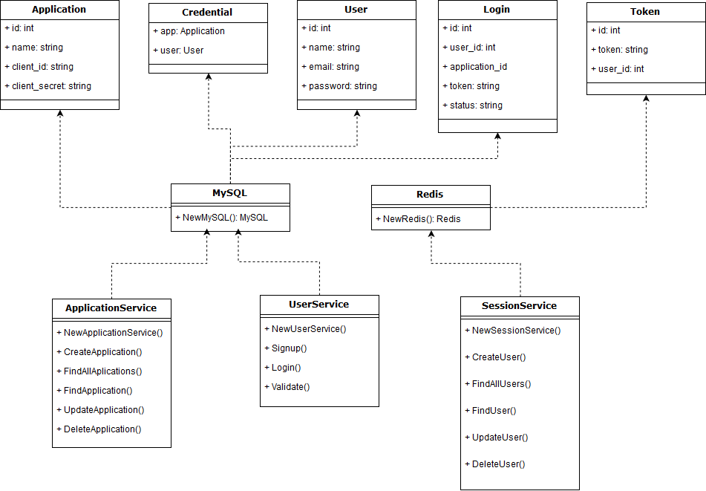
Diagram
Kelas
Pembangunan Single Sign-On untuk Autentikasi Pengguna Berbasis Token

Slide 30
IMPLEMENTASI
Pembangunan Single Sign-On untuk Autentikasi Pengguna Berbasis Token

Slide 31
Implementasi
Aspek | Spesifikasi
Sistem Operasi | Ubuntu 16.04.5 LTS
CPU | Intel(R) Core(TM) i5-3317U CPU @ 1.70 GHz
RAM | 8 GB
Bahasa Pemrograman | Go
Go Compiler | go1.10.1
MySQL | mysql Ver 14.14 Distrib 5.7.23
Redis | Redis server v=3.0.6
Pembangunan Single Sign-On untuk Autentikasi Pengguna Berbasis Token

Slide 32
Implementasi
Go Lang
Cepat, dikompilasi langsung ke bahasa mesin tanpa interpreter.
Mampu menahan lebih banyak HTTP request per detik karena konkurensi Go by nature (Jackson, 2017).
Kurva pembelajaran yang rendah.
Dukungan standard library yang baik, mengurangi eksternal dependensi.
Pembangunan Single Sign-On untuk Autentikasi Pengguna Berbasis Token

Slide 33
Implementasi
Minisso
Pembangunan Single Sign-On untuk Autentikasi Pengguna Berbasis Token

Slide 34
Implementasi
Spesifikasi Implementasi Server Minisso
Database. Bertanggungjawab melakukan koneksi ke database baik persisten maupun cache.
Model. Merupakan package yang berisi kelas hasil interpretasi dari tabel dalam basis data relasional.
Service. Merupakan package yang berisi modul inti logika SSO. Setiap modul dalam package ini bertugas mengelola HTTP request dari SSO (request-handling).
Vendor. Package yang berisi dependensi Minisso terhadap package eksternal.
Pembangunan Single Sign-On untuk Autentikasi Pengguna Berbasis Token

Slide 35
Implementasi
Spesifikasi Implementasi Dashboard Minisso
Assets. Kumpulan dependensi eksternal.
Components. Mikro-komponen dari front-end general yang digunakan layouts dan views.
Layouts. Template static dashboard
Routes. Package untuk routing alamat ke page yang benar.
Util. Package berisi fungsi pembantu
Variables. Package berisi variabel global
Views. Package berisi kumpulan laman HTML, JS, CSS yang akan ditampilkan langsung ke browser
Pembangunan Single Sign-On untuk Autentikasi Pengguna Berbasis Token

Slide 36
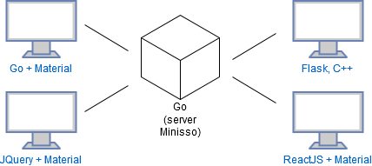
Implementasi
Implementasi aplikasi service provider
Pembangunan Single Sign-On untuk Autentikasi Pengguna Berbasis Token

Slide 37
Implementasi
Kontrak body API server Minisso untuk endpoint: /signup
Mendaftarkan user baru ke server Minisso
{ application: { client_id: <CLIENT_ID>, client_secret: <CLIENT_SECRET> }, user: { first_name: <nama pertama>, last_name: <nama belakang>, picture: <link gambar>, gender: <gender>, email: <email>, password: <password> } }
{ data: { first_name: <nama pertama>, last_name: <nama belakang>, picture: <link gambar>, gender: <gender>, email: <email>, errors: [<string error>] }, meta: { http_status: 200 } }
Request
Response
Pembangunan Single Sign-On untuk Autentikasi Pengguna Berbasis Token

Slide 38
Implementasi
Kontrak body API server Minisso untuk endpoint: /login
Login user ke server Minisso
{ data: { first_name: <nama pertama>, last_name: <nama belakang>, picture: <link gambar>, gender: <gender>, email: <email>, errors: [<string error>] }, meta: { http_status: 200 } } minisso=<token>
{ application: { client_id: <CLIENT_ID>, client_secret: <CLIENT_SECRET> }, user: { email: <email>, password: <password> } }
Request
Response
Pembangunan Single Sign-On untuk Autentikasi Pengguna Berbasis Token

Slide 39
Implementasi
Kontrak body API server Minisso untuk endpoint: /validate
Mengambil detail user berdasarkan token yang dimiliki.
{ data: { first_name: <nama pertama>, last_name: <nama belakang>, picture: <link gambar>, gender: <gender>, email: <email>, errors: [<string error>] }, meta: { http_status: 200 } } minisso=<token>
minisso=<token>
Request
Response
Pembangunan Single Sign-On untuk Autentikasi Pengguna Berbasis Token

Slide 40
DEMO
Pembangunan Single Sign-On untuk Autentikasi Pengguna Berbasis Token

Slide 41
PENGUJIAN
Pembangunan Single Sign-On untuk Autentikasi Pengguna Berbasis Token

Slide 42
Pengujian
Terdiri dari dua macam pengujian:
Pengujian fungsionalitas. Pengujian secara kualitatif menggunakan berbagai skenario uji berdasarkan kebutuhan fungsional yang sudah dideklarasi sebelumnya.
Pengujian terintegrasi. Pengujian dengan mengintegrasikan Minisso dengan aplikasi service provider yang sudah ada.
Pembangunan Single Sign-On untuk Autentikasi Pengguna Berbasis Token

Slide 43
1) Pengujian Fungsionalitas
Kode | Kebutuhan Fungsional Minisso | Hasil
KF1 | Server mampu mendaftarkan user baru. | Berhasil
KF2 | Server mampu menerima login user dan mengembalikan token | Berhasil
KF3 | Server mampu memberikan detil informasi user ketika token valid. | Berhasil
KF4 | Dashboard mampu melakukan manajemen aplikasi service provider (create, read, update, delete). | Berhasil
KF5 | Dashboard mampu melakukan manajemen user. | Berhasil
KF6 | Server mampu menerima request dari aplikasi service provider dan dashboard untuk autentikasi user dan keperluan manajemen. | Berhasil
Detil skenario uji terdapat pada laporan TA halaman 55-61
Pembangunan Single Sign-On untuk Autentikasi Pengguna Berbasis Token

Slide 44
2) Pengujian Integrasi
Server Minisso diintegrasi dengan 4 aplikasi service provider.
Menghasilkan pola pengintegrasian yang berbeda untuk:
Aplikasi back-end (Go, Java, Python).
Aplikasi front-end (JavaScript).
Pembangunan Single Sign-On untuk Autentikasi Pengguna Berbasis Token

Slide 45
2) Pengujian Integrasi
Pengintegrasian aplikasi back-end:
Menambah kelas application dan user.
Mengubah implementasi fungsi yang bertugas untuk registrasi user, login, dan fungsi untuk mengambil detail user dengan HTTP request ke server Minisso dengan format sesuai kontrak API.
Tahapan yang terjadi.
Aplikasi mengirim HTTP request ke server Minisso.
Minisso memberikan response berupa data/pesan error.
Pembangunan Single Sign-On untuk Autentikasi Pengguna Berbasis Token

Slide 46
2) Pengujian Integrasi
Pengintegrasian aplikasi front-end:
Mengubah implementasi fungsi yang bertugas untuk registrasi dan login dengan HTTP request ke server Minisso dengan format sesuai kontrak API.
Menambah properti Access-Control-Allow-Origin pada HTTP header request untuk enable CORS.
Tahapan yang terjadi.
Aplikasi mengirim request CORS preflight.
Server Minisso memberikan response bahwa CORS diterima.
Aplikasi mengirim HTTP request ke server Minisso.
Minisso memberikan response berupa data/pesan error.
Pembangunan Single Sign-On untuk Autentikasi Pengguna Berbasis Token

Slide 47
KESIMPULAN DAN SARAN
Pembangunan Single Sign-On untuk Autentikasi Pengguna Berbasis Token

Slide 48
Kesimpulan
Single sign-on dapat diimplementasi sendiri menggunakan protokol HTTP yang dapat menjamin language-agnostic dengan aplikasi service provider.
Kontrak API penting dalam menstandarkan komunikasi server Minisso dengan aplikasi service provider milik developer.
Ada perbedaan cara pengintegrasian aplikasi service provider berbasis back-end dan front-end.
Pembangunan Single Sign-On untuk Autentikasi Pengguna Berbasis Token

Slide 49
Saran
Menambahkan dukungan protokol lain seperti SAML, OAuth, OpenID.
Menambahkan dukungan SDK client bahasa lain selain Go.
Menambahkan integrasi dengan identity provider eksternal lain seperti Google Sign-In, Facebook, Twitter, GitHub.
Meningkatkan performansi dengan menggunakan pemrograman paralel.
Pembangunan Single Sign-On untuk Autentikasi Pengguna Berbasis Token

Slide 50
TERIMA KASIH
Pembangunan Single Sign-On untuk Autentikasi Pengguna Berbasis Token

